Slide 1
CAŁY WROCŁAW CZYTA… IX edycja
2012

Slide 2
NAJWAŻNIEJSZE DZIAŁANIA W PLACÓWCE

Slide 3
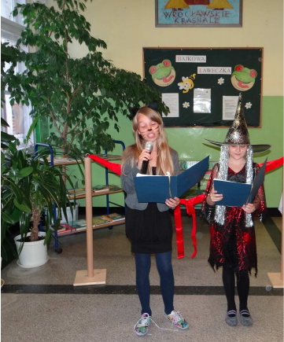
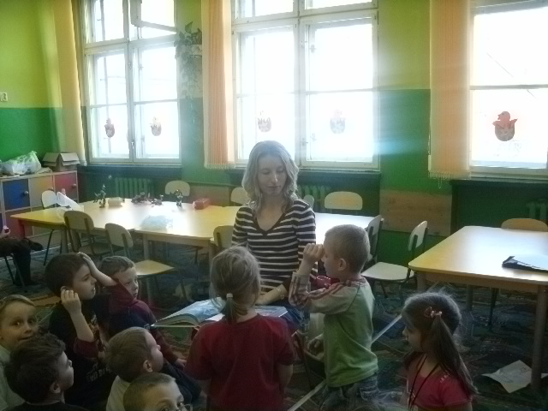
Czytanie dzieciom utworów w czasie lekcji
i w świetlicy szkolnej
Konkurs plastyczny dla klas 1-6 na projekt Bajkowej ławeczki i jej powstanie

Slide 4
Propagowanie działań bookcrossingowych wśród dzieci i nauczycieli
Akcja: „Podaruj książkę szkole”

Slide 5
ZAPROSZENI GOŚCIE

Slide 6
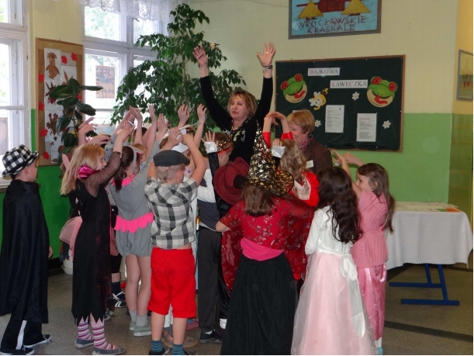
Przedstawicielki UTW ( m.in. p. Jadwiga Jenczelewska, p. Barbara Baryła), które czytały baśnie młodszym dzieciom i brały udział w inauguracji Bajkowej ławeczki
Rodzice klas 0-6, którzy również włączyli się w akcję
Dzieci z Przedszkola nr 77 i nr 25

Slide 8
DZIAŁANIA POZA PLACÓWKĄ

Slide 9
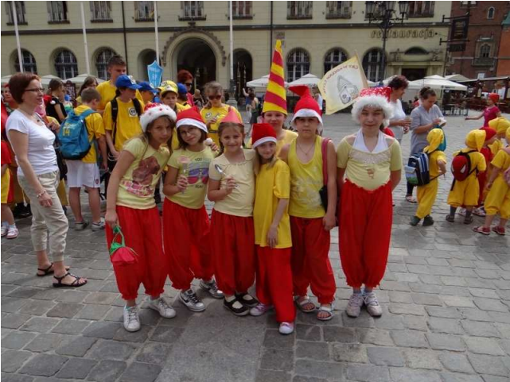
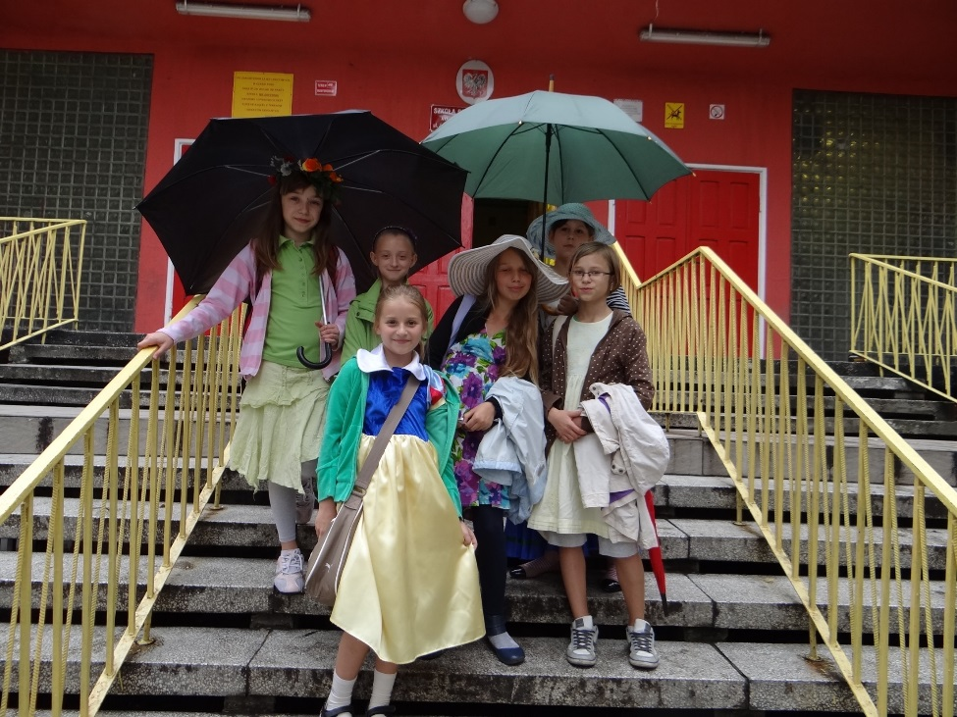
Udział w działaniach miejskich:
Rynek- inauguracja akcji „Cały Wrocław czyta…”, otwarcie I skrzyneczki bookcrossingowej (11.05)
Hala Stulecia-otwarcie II skrzyneczki (21.06)
Dworzec Główny- otwarcie III skrzyneczki (03.10)

Slide 10
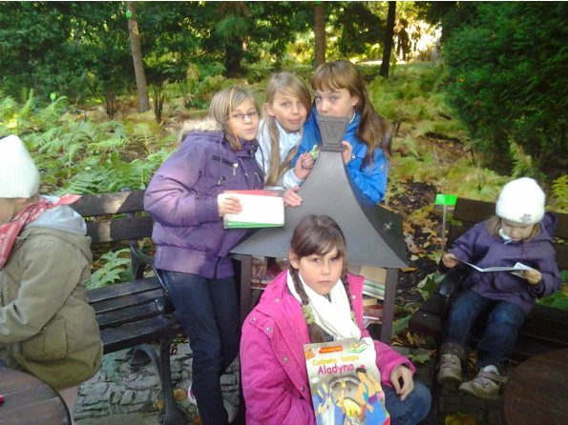
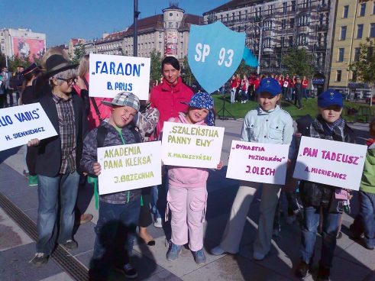
Gra uliczna z okazji Międzynarodowego Dnia Bibliotek Szkolnych (6.10)
Ogród Botaniczny - otwarcie dwóch kolejnych skrzynek (12.10)
Pasaż Grunwaldzki - podsumowanie akcji (12.12)

Slide 11
SUKCESY

Slide 12
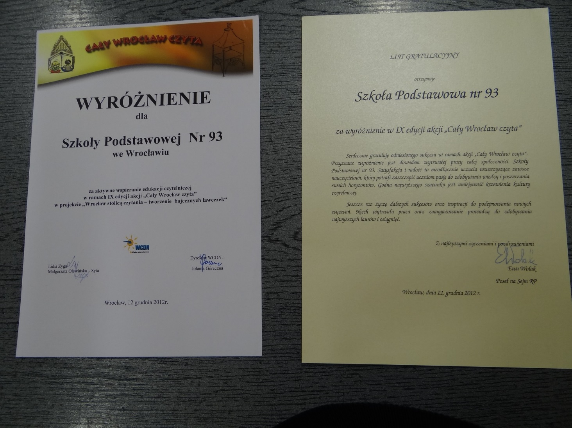
Wyróżnienie dla szkoły za aktywny udział w IX edycji akcji

Slide 13
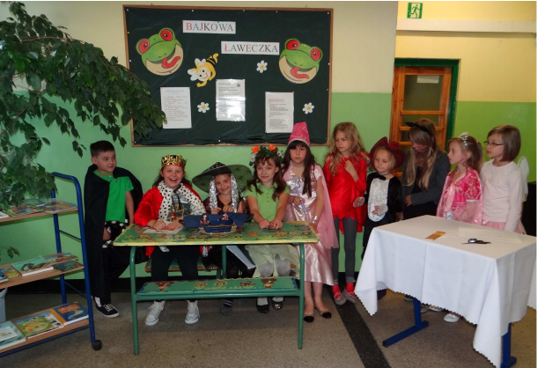
Powstanie Bajkowej ławeczki, przy której z zaangażowaniem czytają książki uczniowie, rodzice i nauczyciele

Slide 14
PORAŻKI

Slide 15
Nie stwierdzono

Slide 16
STOPIEŃ REALIZACJI WNIOSKÓW Z POPRZEDNIEGO ROKU

Slide 17
l.p | Wniosek | W jaki sposób zrealizowano wniosek? | Kiedy? | Kto był adresatem? | W jaki sposób dokonano ewaluacji? | Osiągnięte efekty, rezultaty?
1. | Zaangażować uczniów klas 5 i 6 do czytania lektur uczniom klas 4 | Czytano fragmenty lektur podczas zajęć Klubu Miłośników Książek | Od IX 2012 | Uczniowie kl.4-6 | Szczegółowa analiza wyników sprawdzianów uczniów uczestniczących w tej formie poznawania lektur | Wzrosło czytelnictwo lektur, poprawa stopnia znajomości omawianych utworów.

Slide 18
KONKRETNE WNIOSKI DO DALSZEJ PRACY

Slide 19
l.p | Wniosek | Sposób realizacji (formy, środki, narzędzia, metody) | Termin realizacji | Adresaci | Osoba odpowiedzialna za realizację wniosku i dokonanie ewaluacji | Sposób dokonania ewaluacji
1 2 | Przygotować kącik do czytania na pierwszym piętrze szkoły Zaangażować, zachęcić większą liczbę dzieci z klas trzecich do czytania książek uczniom z klas młodszych | Przygotować ławkę, przy której dzieci będą mogły czytać książki podczas przerw Pogadanka wychowawców w klasach trzecich Czytanie książek dzieciom młodszym przez uczniów klas starszych pod opieką bibliotekarza | Luty 2013 Luty- grudzień 2013 | Uczniowie SP 93 Uczniowie 0-3 | Alicja Dercz Magdal Biel-Dejewska Alicja Dercz | Relacja uczniów i zdjęcia na stronie internetowej szkoły Wykonanie ilustracji przez uczniów klas młodszych do czytanych fragmentów książek, wystawa prac w bibliotece szkolnej

